Slide 1
Сочинение по картине Ивана Ивановича Шишкина
«Корабельная роща»
Учебный предмет:
Русский язык
Участники:
Ученики 5 класса
Учитель:
Ерофеева И.А.

Slide 2
Цели урока:
Познакомиться с картиной И.И.Шишкина «Корабельная роща».
Научиться грамотно, связно, красиво (с точки зрения русского языка) рассказывать об увиденном.
Узнать значения слов «пейзаж» и «пейзажист»

Slide 3
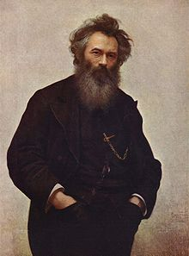
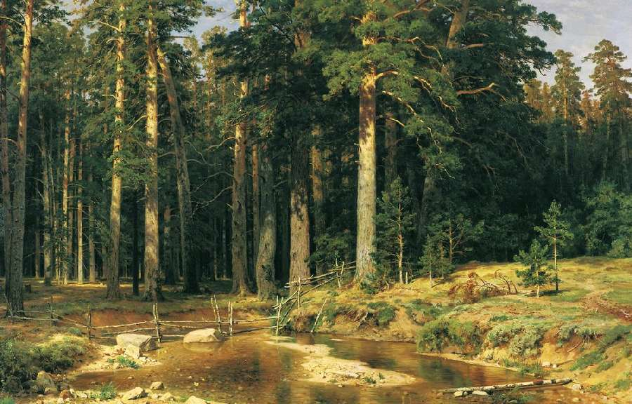
Корабельная роща
Иван Иванович Шишкин

Slide 4
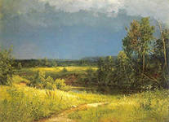
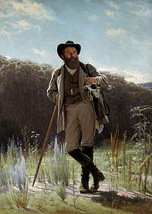
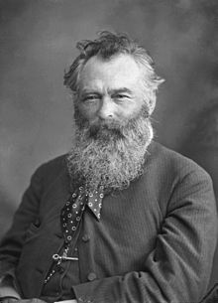
Иван Иванович Шишкин
1832-1898

Slide 5
Иван Иванович Шишкин
Иван Шишкин родился 13 января 1832 года в городе Елабуга Вятской губернии. Происходил из древней вятской фамилии Шишкиных, был сыном купца. В 12 лет был определён в ученики 1-ой казанской гимназии, но, дойдя в ней до 5-го класса, оставил её и поступил в Московское училище живописи, ваяния и зодчества (1852—1856). Окончив курс этого заведения, с 1857 продолжал своё образование в Петербуржской Академии Художеств (1856—1865), где числился учеником профессора С. М. Воробьёва. Не довольствуясь занятиями в стенах академии, усердно рисовал и писал этюды с натуры в окрестностях Санкт-Петербурга и на острове Валааме, благодаря чему приобретал все большее и большее знакомство с формами природы и умение точно передавать её карандашом и кистью. Уже в первый год пребывания его в академии были присуждены ему две малые серебряные медали за классный рисунок и за вид в окрестностях Санкт-Петербурга. В 1858 он получил большую серебряную медаль за вид на Валааме, в 1859 — малую золотую медаль за пейзаж из окрестностей Санкт-Петербурга и, наконец, в 1860 — большую золотую медаль за два вида местности Кукко, на Валааме.

Slide 6
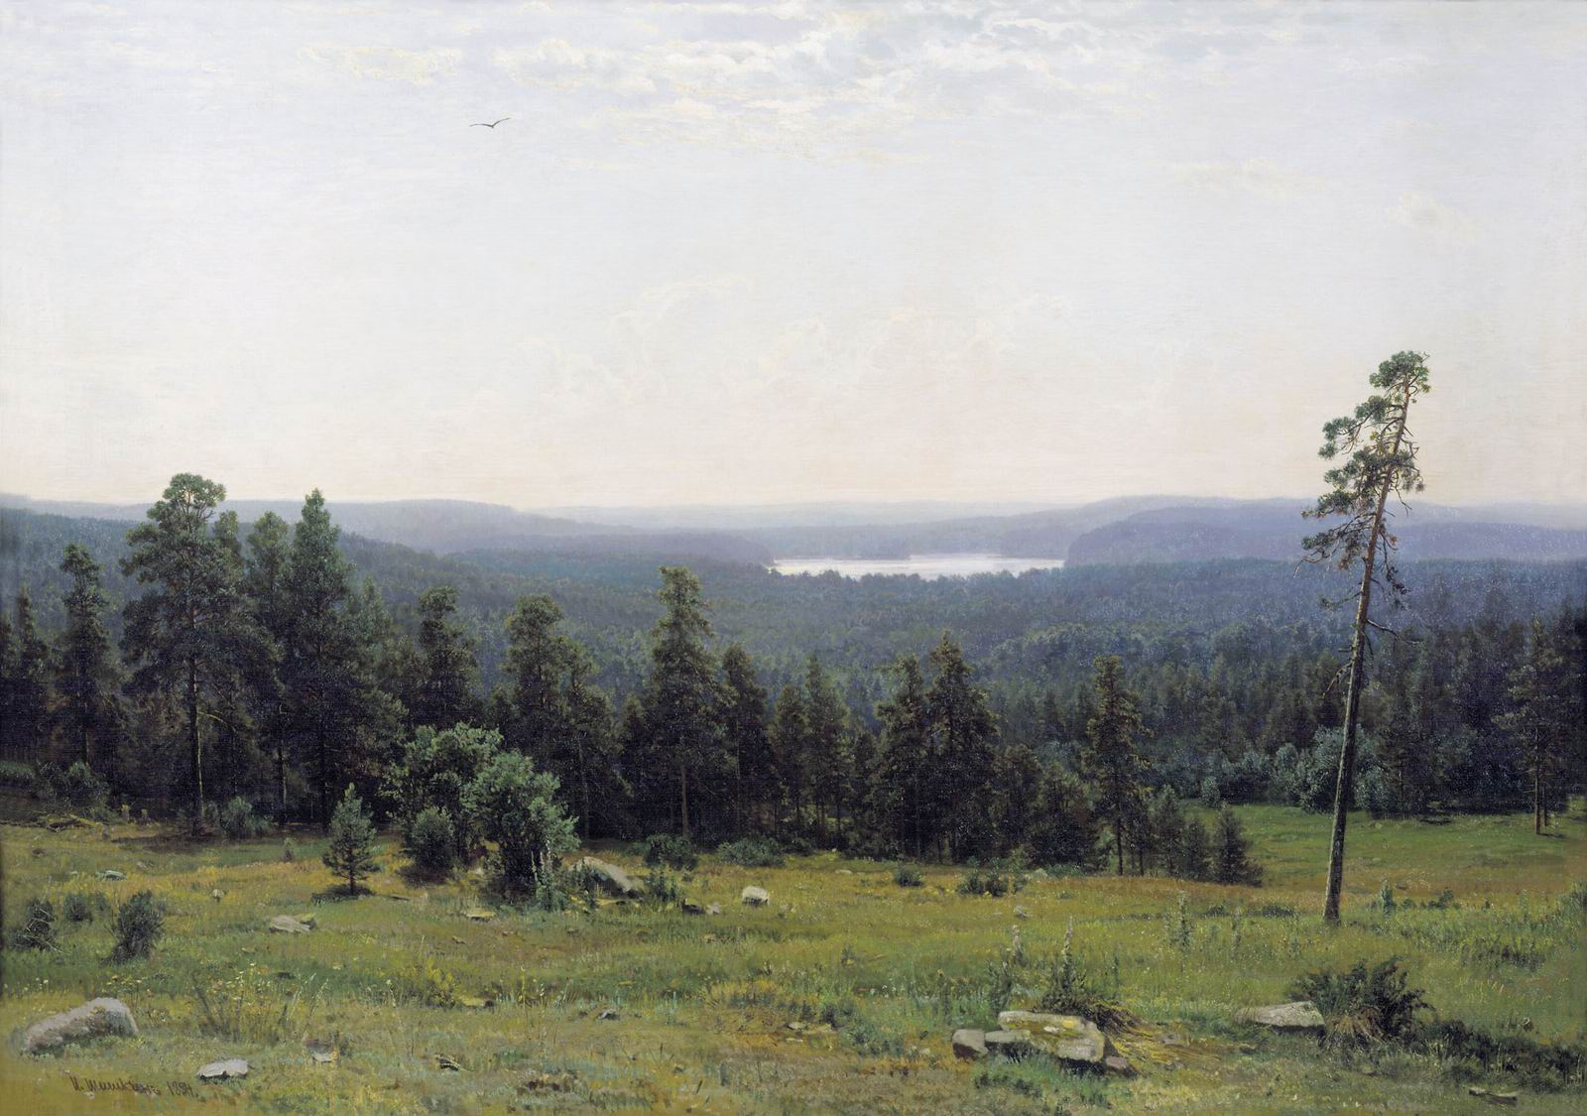
И.Шишкин «Лесные дали»

Slide 7
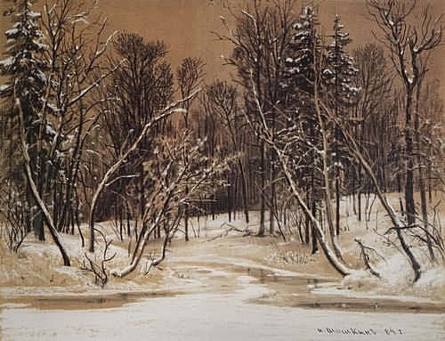
И.Шишкин «Лес зимой»

Slide 8
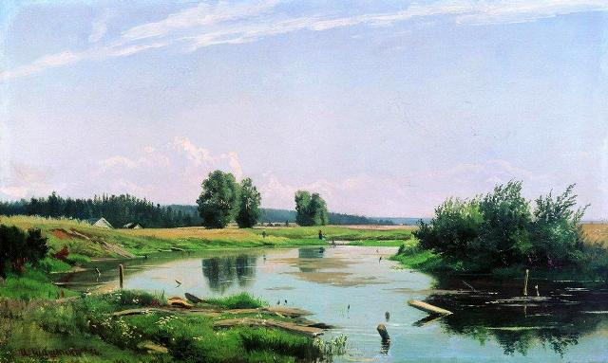
И.Шишкин Пейзаж с озером

Slide 9
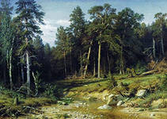
И.Шишкин «Сосновый бор»

Slide 10
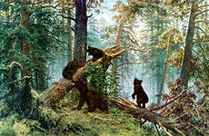
И.Шишкин «Утро в сосновом лесу»

Slide 11
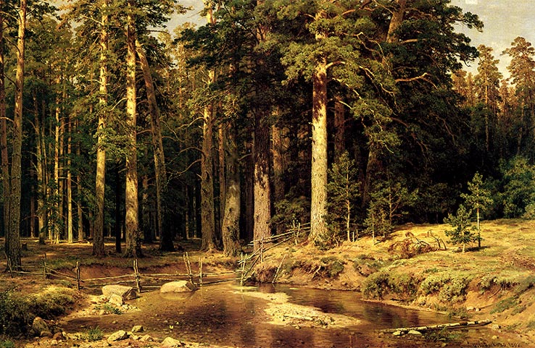

Slide 12
«Корабельная роща» - история создания
«Корабельная роща» была написана художником в 1898 году под впечатлением природы родных мест, памятных И. Шишкину еще с детства. На рисунке к картине он сделал надпись: «Афанософская Корабельная роща близ Елабуги», этим полотном Иван Шишкин завершил свой творческий путь.

Slide 13
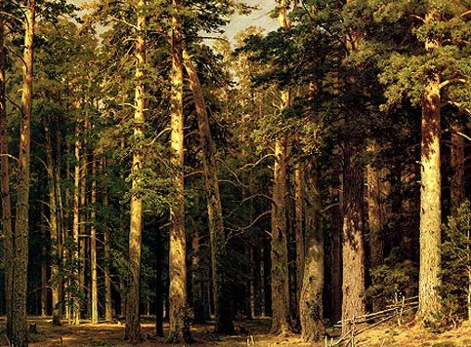
СОсны

Slide 14
Ручей

